Slide 1
STOS
Woensdag 19/02/2020
LOP

Slide 3
Aanpak
Pedagogische studiedag
Getuigenis
Bevraging
Werkgroep
Leerkrachten
Directie (algemeen + financieel)
Ouders

Slide 5
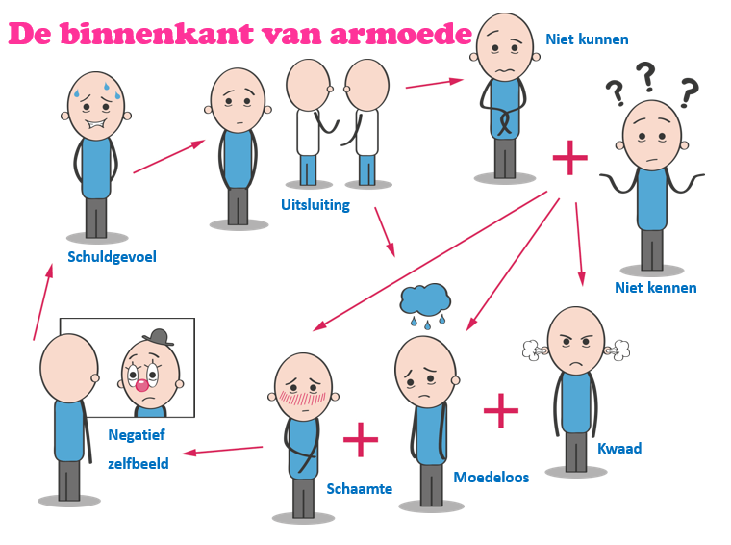

Slide 6
Wat kunnen leerkrachten doen?
Spreek kinderen nooit openlijk aan over armoede
Elk kind moet het gevoel hebben dat het er mag zijn
Niet iedereen heeft al de vaardigheden
Materiaal meebrengen is niet altijd evident
Hou de kosten zo laag mogelijk
Maak het thema ‘armoede’ bespreekbaar in de klas (blijf discreet)
Bij contact met mensen in armoede vermijden we…
Oordelen
Meningen
Adviezen

Slide 7
Verdere stappen
Analyse van schoolonkosten per klas
Waar besparing mogelijk?
Studie-uitstappen,
Sportdagen,
Boeken,
…
Aanpassing communicatie naar ouders
Taalgebruik
Brief, Smartschool, rapport,…
Koelkastfiche
….

Slide 8
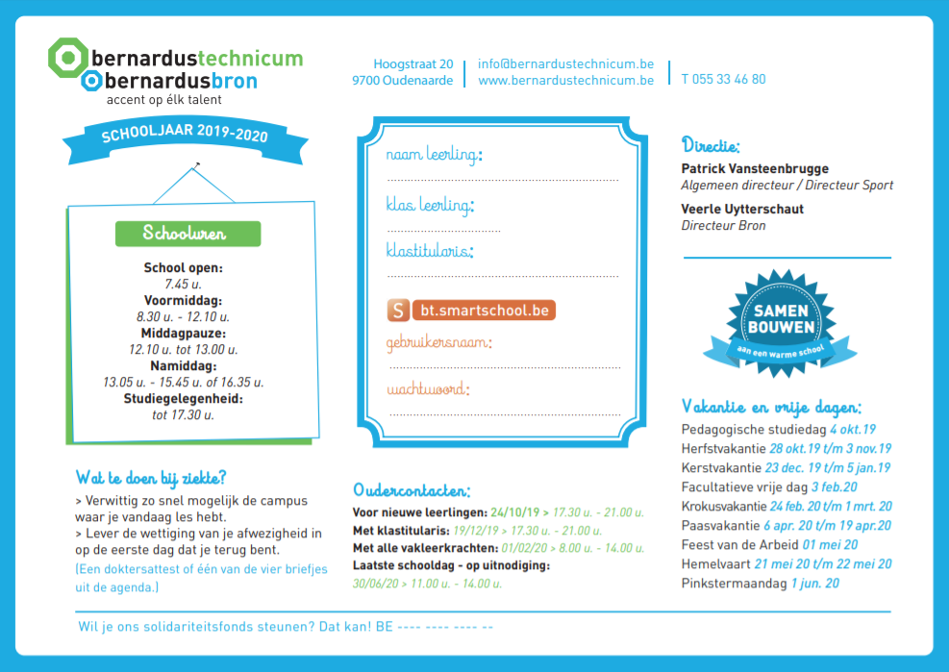

Slide 10
STOS
Woensdag 19/02/2020
LOP

